Slide 1
Интеллектуальная игра
«Знатоки математики»
для учащихся 8-9 классов

Slide 2
Этапы игры:
«Блиц-опрос»
«Повторим геометрию»
«Математические ребусы»
«Задачи на смекалку»

Slide 3
I этап «Блиц-опрос»
1. Какая из дробей больше 3/4 или 4/3?
1. Что больше катет или гипотенуза?
4/3
1. Гипотенуза
Правильный ответ:

Slide 4
I этап «Блиц-опрос»
2. Бывает треугольник с двумя тупыми углами?
2. Какой четырехугольник похож на «юбочку»?
2. Нет
2. Трапеция
Правильный ответ:

Slide 5
I этап «Блиц-опрос»
3. Какую формулу применяют для нахождения площади остроугольного или тупоугольного треугольника, у которого известны все стороны?
3. Сколько человек играли на музыкальных инструментах в басне Крылова «Квартет»?
3. Герона
3. Ни одного
Правильный ответ:

Slide 6
I этап «Блиц-опрос»
4. Самое меньшее натуральное число известно, а самого большого нет. Какой знак помогает обозначить сложившуюся ситуацию?
4. В Старой Руси это число называли «легион»; сейчас – это больший разряд класса тысяч.
4. Бесконечность
4. 100 000
Правильный ответ:

Slide 7
I этап «Блиц-опрос»
5. Как с греческого переводится слово «трапеция»?
5. Сколько земли в дыре глубиной 1 метр, шириной 1 метр, длиной 1 метр?
5. Столик
5. Нисколько
Правильный ответ:

Slide 8
I этап «Блиц-опрос»
6. Утверждение, требующее доказательства.
6. Утверждение, не вызывающее сомнений.
6. Теорема
6. Аксиома
Правильный ответ:

Slide 9
I этап «Блиц-опрос»
7. Радиус окружности равен 6 см. Чему равен диаметр?
7. Что больше 2 дм или 23 см?
7. 12 см
7. 23 см
Правильный ответ:

Slide 10
I этап «Блиц-опрос»
8. Чему равно произведение всех цифр?
8. Какая цифра в переводе с латинского означает «никакая»?
8. 0
8. 0
Правильный ответ:

Slide 11
I этап «Блиц-опрос»
9. Кто из великих русских писателей составлял задачи по арифметике?
9. Какую часть часа составляют 20 минут?
9. Л. Н. Толстой
9. 1/3
Правильный ответ:

Slide 12
I этап «Блиц-опрос»
10. Чему равно число $π$?
10. Правда ли, что если в треугольнике один из углов равен 120⁰, а другой 60⁰?
10. $π≈3,14$
10. Нет
Правильный ответ:

Slide 13
I этап «Блиц-опрос»
11. Как называется луч, выходящий из вершины угла и делящий угол пополам?
11. Как называется фигура, образованная двумя лучами, исходящими из одной точки?
11. Биссектриса
11. Угол
Правильный ответ:

Slide 14
I этап «Блиц-опрос»
12. Алгоритм – это определенный порядок или беспорядок?
12. График линейной функции – это …
12. Порядок
12. Прямая
Правильный ответ:

Slide 15
I этап «Блиц-опрос»
13. Три в квадрате – это 9, четыре в квадрате – 16, а чему равен угол в квадрате?
13. Назвать угол, на который поворачивается солдат по команде «кругом».
13. $90°$
13. $180°$
Правильный ответ:

Slide 16
I этап «Блиц-опрос»
14. На какое число нужно разделить 2, чтобы получилось 4?
14. Как называется прямоугольный треугольник со сторонами 3, 4, 5?
14. 1/2
14. Египетский
Правильный ответ:

Slide 17
I этап «Блиц-опрос»
15. Как называется ось ОХ?
15. На руках 10 пальцев. Сколько пальцев на 10 руках?
15. Ось абсцисс
15. 50
Правильный ответ:

Slide 18
I этап «Блиц-опрос»
16. Простейшее геометрическое понятие.
16. Груша тяжелее, чем яблоко, а яблоко тяжелее персика. Что тяжелее – груша или персик?
16. Точка
16. Груша
Правильный ответ:

Slide 19
I этап «Блиц-опрос»
17. Назвать обыкновенную дробь, которая больше 1, но меньше 2.
17. $135 8770=$
Правильный ответ:
17. $1\frac{1}{3},1\frac{2}{5}$ и т.д
17. 1

Slide 20
I этап «Блиц-опрос»
18. У греков это натянутая тетива, а у нас?
18. Какой геометрический термин образовался от латинского слова «отвесный»?
18. Гипотенуза
18. Перпендикуляр
Правильный ответ:

Slide 21
I этап «Блиц-опрос»
19. Без чего не могут обойтись охотники, барабанщики и математики?
19. Что есть у каждого слова, растения и уравнения?
19. Без дроби
19. Корень
Правильный ответ:

Slide 22
I этап «Блиц-опрос»
20. Что на Руси раньше называли «ломаными числами»?
20. На что похожа половина яблока?
20. Дроби
20. На другую половину
Правильный ответ:

Slide 23
I этап «Блиц-опрос»
21. Тройка лошадей пробежала 30 км. Какое расстояние пробежала каждая лошадь?
21. Назовите модуль числа $−6$.
21. 30
21. 6
Правильный ответ:

Slide 24
I этап «Блиц-опрос»
22. Назовите число «разделяющее» положительные и отрицательные числа.
22. Одна сотая часть числа – это …
22. 0
22. Процент (%)
Правильный ответ:

Slide 25
I этап «Блиц-опрос»
23. Другое название независимой переменной.
23. Сколько подвигов совершил Геракл?
23. Аргумент
23. 12
Правильный ответ:

Slide 26
II этап
«Повторим геометрию»

Slide 27
II этап
«Повторим геометрию»

Slide 28
III этап
«Математические ребусы»

Slide 29
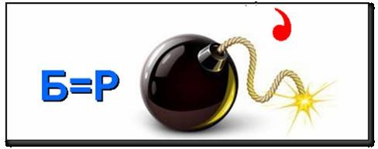
1. ТОЧКА
1. РОМБ
Правильный ответ:

Slide 30
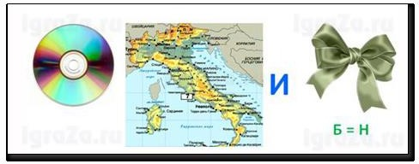
2. ДИКРИМИНАНТ
2. ОТРЕЗОК
Правильный ответ:

Slide 31
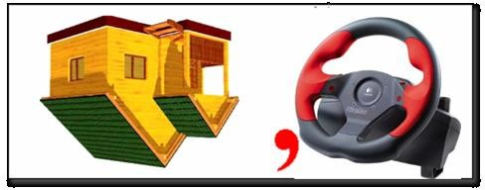
3. УГОЛ
3. МОДУЛЬ
Правильный ответ:

Slide 32
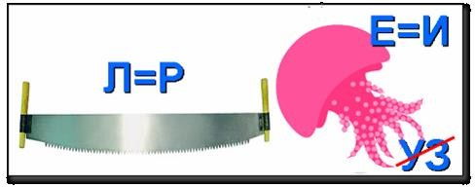
4. ПИРАМИДА
4. ВЕРШИНА
Правильный ответ:

Slide 33
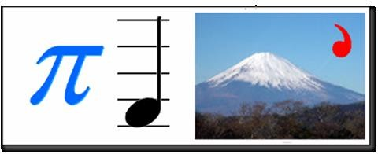
5. ПИФАГОР
5. ПАРАБОЛА
Правильный ответ:

Slide 34
IV этап
«Задачи на смекалку»

Slide 35
№1. Сколько кошек?
В комнате четыре угла. В каждом углу сидит по кошке. Напротив каждой кошки по три кошки. На хвосте каждой кошки по одной кошке. Сколько же кошек в комнате?
№2. На столе стояли 4 стакана с вишней. Оксана съела один стакан вишни. Сколько стаканов осталось?
№3. Вычислите квадрат суммы минус двух и минус пяти.
1. В комнате всего четыре кошки
2. 4
3. 49
Правильный ответ:

Slide 36
№1. Все мои уточки
Ваня наблюдает за утками, плавающими в деревенском пруду.
Одна утка плывёт перед двумя утками, другая утка плывёт между двумя утками, и одна утка плывёт за двумя утками. "Так много уток никогда ещё не было у нас в деревенском пруду", - думает Ваня. Сколько уток видит Ваня?
№2. Сидели 7 ворон, одну из них подстрелили. Сколько ворон осталось?
№3. Сколько дюжин в сутках?
1. Мальчик видит в пруду 3 уток
2. Одна, остальные улетели
3. 2
Правильный ответ:

Slide 37
Поздравляем победителей!
Спасибо за игру!

